Slide 1
第五章 语法制导翻译
5.1 语法制导定义
5.2 SDD的求值顺序
5.3 语法制导翻译的应用
5.4 语法制导的翻译方案
5.5 实现L属性的SDD

Slide 2
本章内容
介绍一种形式化的语义处理方法：语法制导的翻译，包括它的两种具体形式：语法制导的定义和翻译模式
介绍语法制导翻译的实现方法

Slide 3
编译程序的任务是把源程序翻译成目标程序，且这个目标程序必须和源程序的语义等同。
语义是指源程序及其组成部分所表述的含义。
语法是关于程序及其组成部分的构成规则的描述，是上下文无关的。而语义是关于语法结构的含义及其使用规则的描述，是上下文相关的。语法正确的程序，语义不一定正确。例如：
int x=0,z;
float y() {...}
void main()
{ z=x()+t; z/=x; x=y(); }
语义错误：x是一个变量，不能作为函数调用；
t未声明；
0不能作为除数；
float类型的值赋值给整型变量。

Slide 4
只有当程序的语义正确了，编译程序才能用另外一种语言将其含义表达出来，实现翻译。“翻译”就是要忠实地将源程序所表达的含义传递给目标程序。也就是说，源程序和目标程序虽然在语法结构上不同，但它们所表达的语义必须是一致的。
语义分析就是对语法上正确的语法结构内部逻辑含义是否正确进行检查。
程序设计语言的语义分为静态语义和动态语义两种。
静态语义是指在编译阶段就能检查的语义，如标识符未声明、类型不匹配等；
动态语义指在目标程序运行阶段能检查的语义，如数组下标越界、无效指针、除数为0等。
此处主要讨论静态语义。

Slide 5
编译中的语义处理是指两个功能：
第一，静态语义检查。通常包括：
（1）相关名字检查：例如要求变量和函数在使用前必须先声明。
（2）类型检查：例如根据声明和定义收集各个标识符的类型，将类型写入到符号表中，从而可以检查表达式中类型是否兼容。
（3）控制流检查：例如C语言中break、continue语句没有出现在switch语句内部。
（4）一致性检查：例如case语句的标号不能相同、枚举类型的元素不能重复出现等。
第二，如果静态语义正确，则要执行真正的翻译，即，或者将源程序翻译成程序的一种中间表示形式（中间代码），或者将源程序翻译成目标代码。
目前在实际应用中比较流行的语义处理和语义描述的方法主要还是语法制导翻译方法和属性文法。

Slide 6
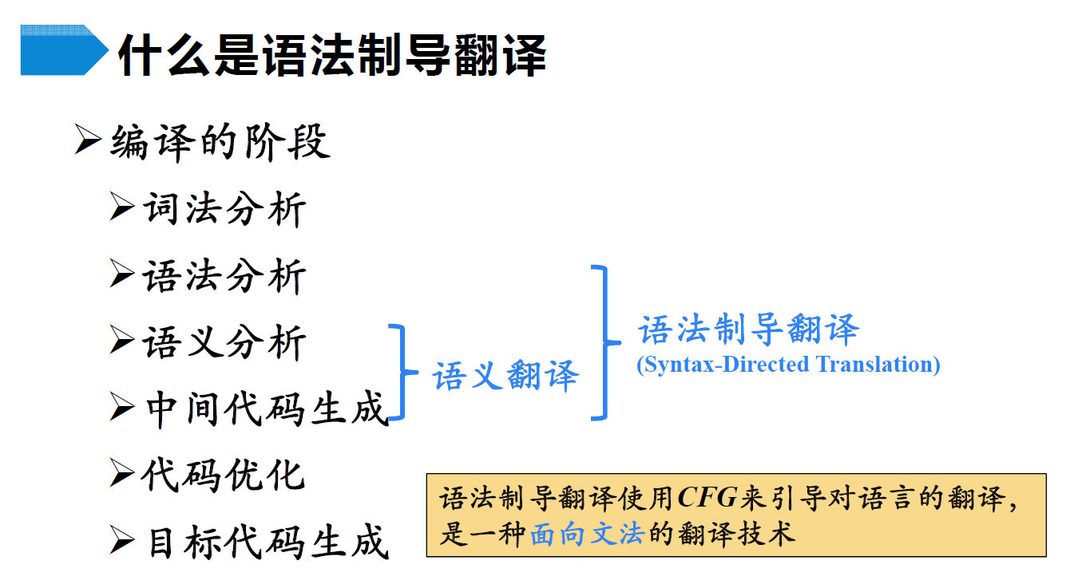

Slide 7
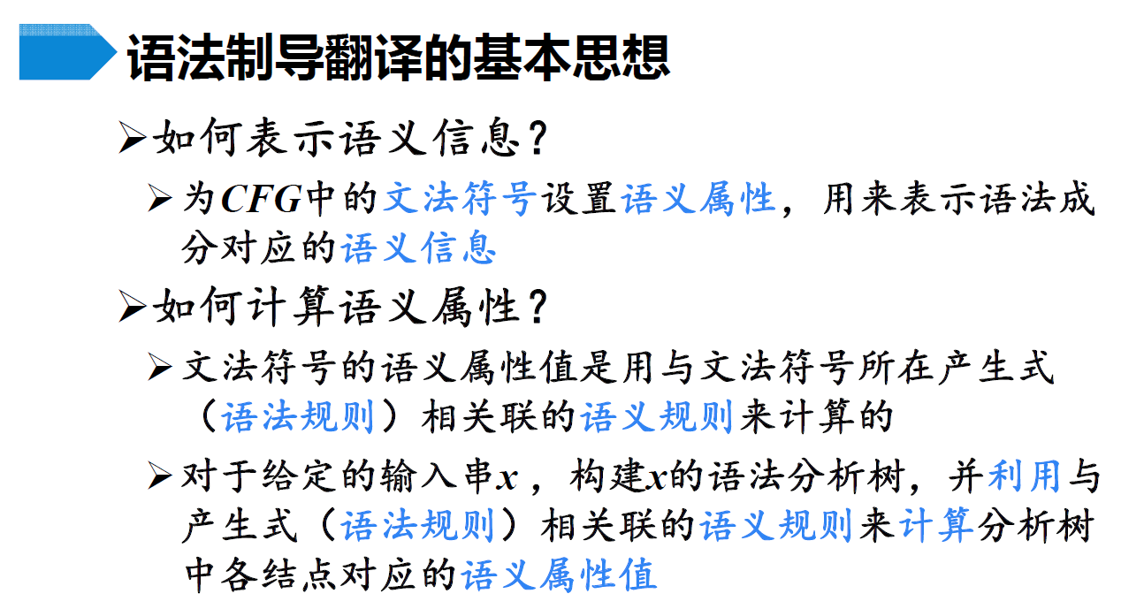

Slide 8
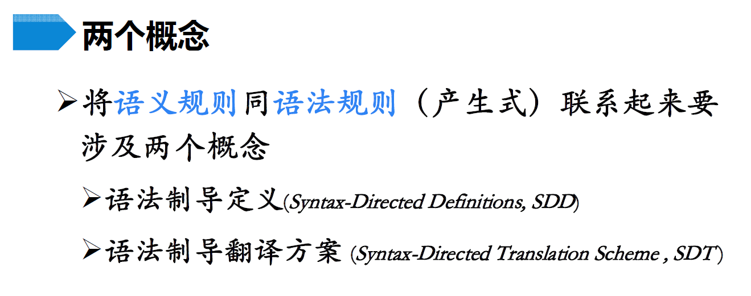

Slide 9
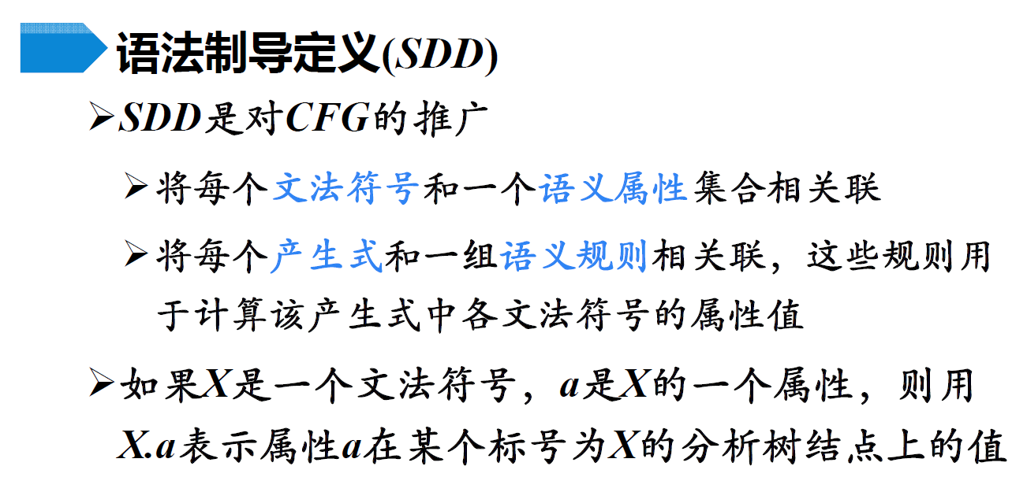
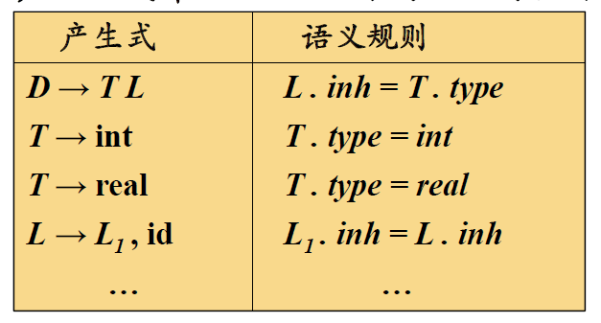

Slide 10
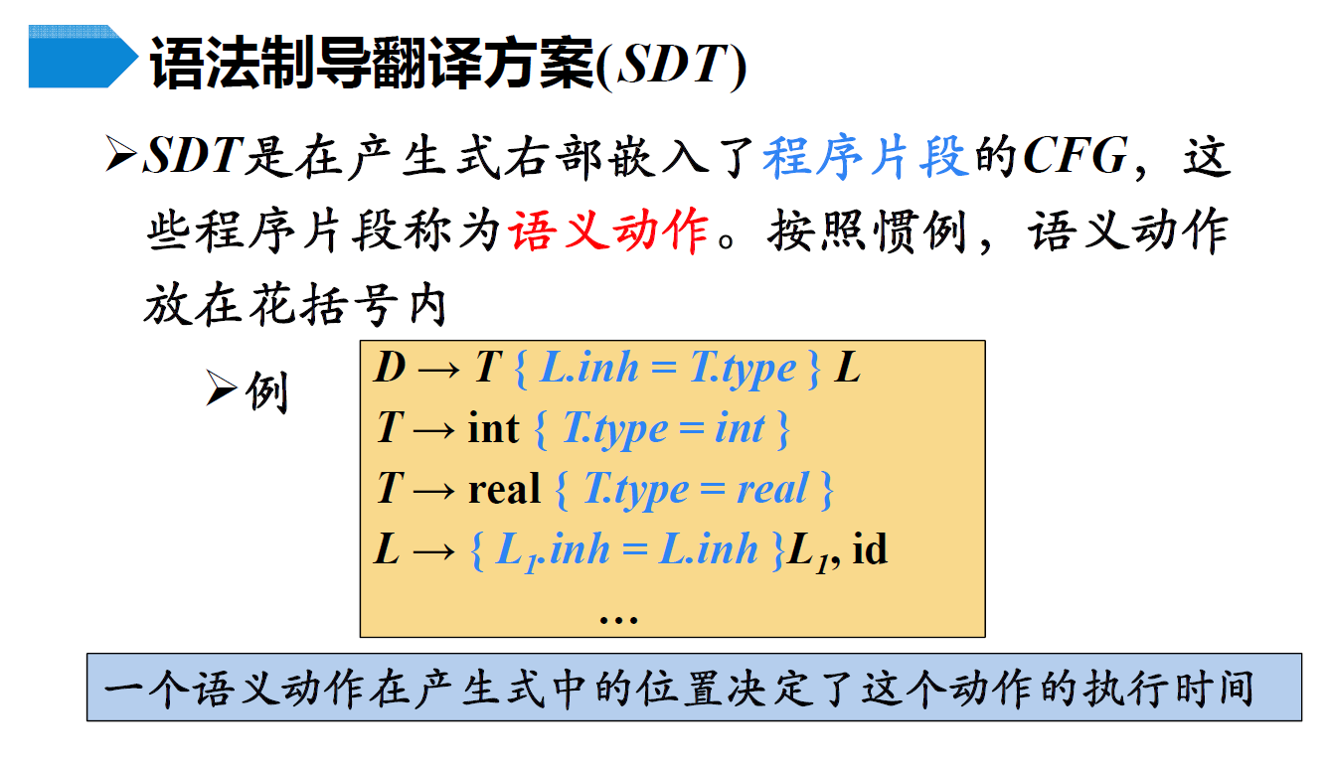

Slide 11
语法制导翻译的两种具体形式
语法制导定义SDD：文法产生式和语义规则分开
说明了关于语言翻译的高层次规格，隐藏了许多具体实现细节，不必显式说明语义规则计算的顺序
易读、适合作为对语法制导翻译的规约（描述）
语法制导翻译方案SDT：文法产生式和语义规则交错
把语义规则用{}括起来，插入到规则右部的合适位置上，显式指明了语义规则的计算顺序，以便说明某些实现细节，是SDD的具体实施方案，
高效、适合用于语法制导翻译的实现

Slide 12
5.1 语法制导定义
语法制导定义是一个上下文无关文法和属性及语义规则的集合，其中属性和文法符号相关联，语义规则和产生式相关联。
属性代表与文法符号相关的信息，可以是文法符号的类型、值、代码序列等。
语义规则建立了属性间的依赖关系，语义规则的计算定义了输入符号串在分析树节点上的属性值。语义规则还可以有副作用，如打印一个值或修改全局变量等。

Slide 13
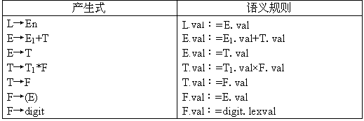
例5.1
图5-1 一个简单台式计算器的语法制导定义

Slide 14
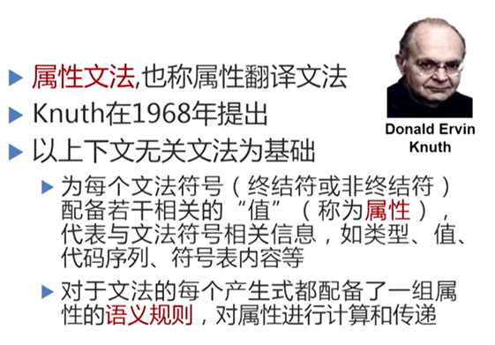
属性文法
一个没有副作用的SDD称为属性文法（attribute grammar）。

Slide 15
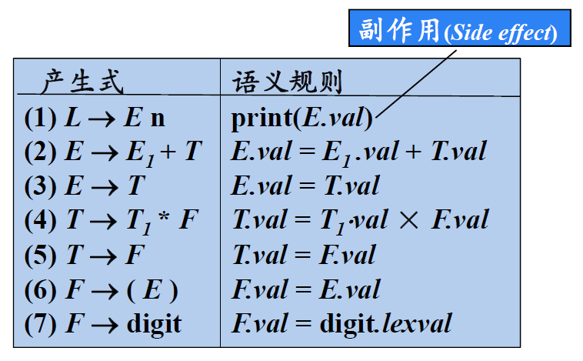

Slide 16
5.1.1 继承属性和综合属性
属性分为综合属性和继承属性。
节点N的综合属性由N上的产生式所关联的语义规则来定义，是通过分析树中其子节点或本身的属性值计算出来的；
继承属性是由N的父节点上的产生式所关联的语义规则来定义，是由该节点的兄弟节点、父节点及其本身的属性值计算出来的。

Slide 17
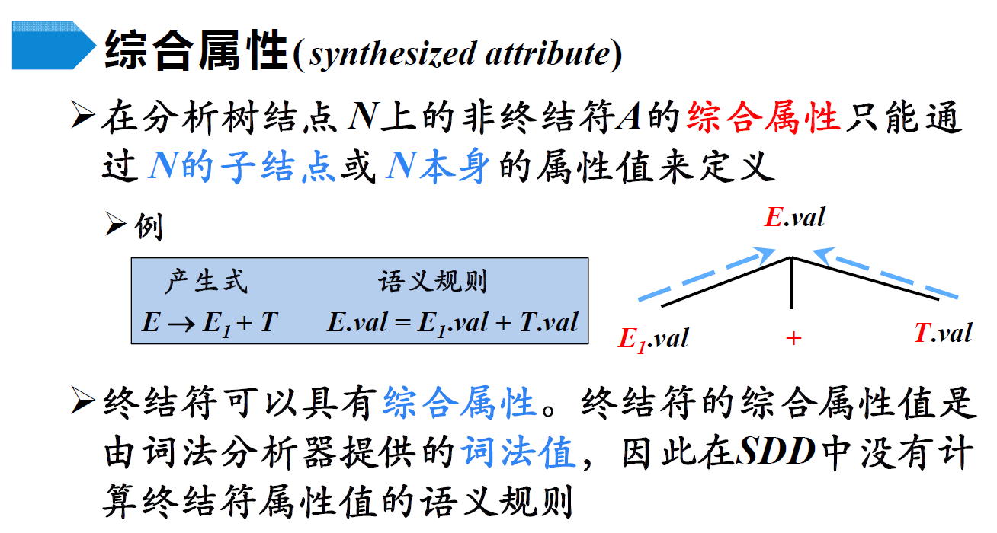

Slide 18
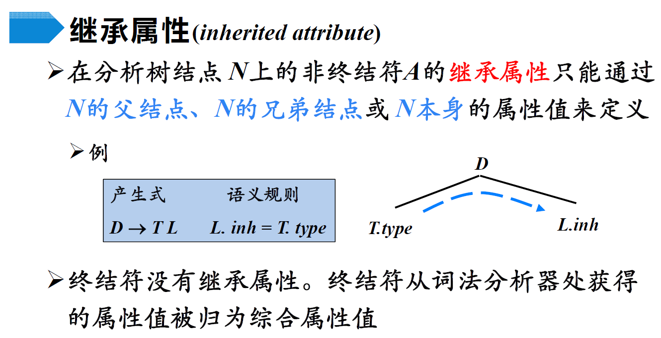
开始符号不具有任何继承属性，除非另有说明，如果有继承属性，在属性计算前要给定初始值。

Slide 19
5.1.2 在语法分析树的结点上对SDD求值——属性的计算
如果只有综合属性，可以自底向上的在分析树每个节点用语义规则计算综合属性值，即从叶节点到根节点进行计算。 如图5-3。
如果只有继承属性，可以自上而下遍历分析树的所有结点，计算出所有属性的值。
但是，对于同时具有继承属性和综合属性的SDD，属性之间可能存在复杂的依赖关系，一次遍历分析树不能计算出所有属性值，可能需要多次遍历。

Slide 20
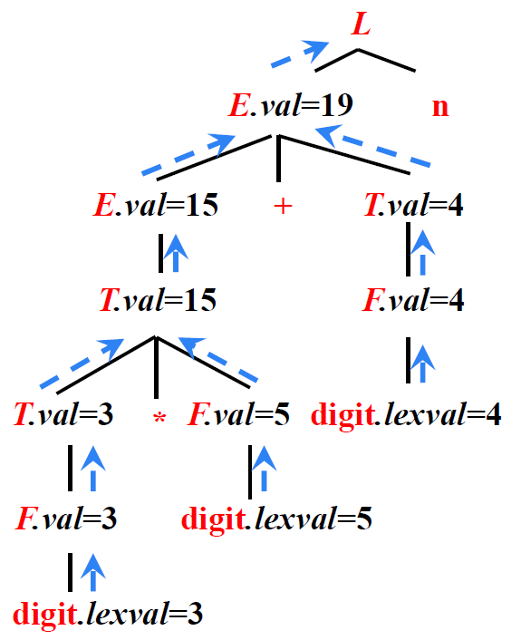
注释分析树：
每个节点都带有属性值的分析树
图5-3 3*5+4n的注释分析树

Slide 21
例：下例为继承属性在说明中为各种标识符提供类型信息
产 生 式 | 语 义 规 则
D → TL | L.inh := T.type
T→ int | T. type := integer
T→ real | T. type := real
L→ L₁, id | L₁.inh := L.inh; addtype (id.entry, L.inh )
L→ id | addtype (id.entry, L.inh )
图5-4 带有继承属性L.in的语法制导翻译

Slide 22
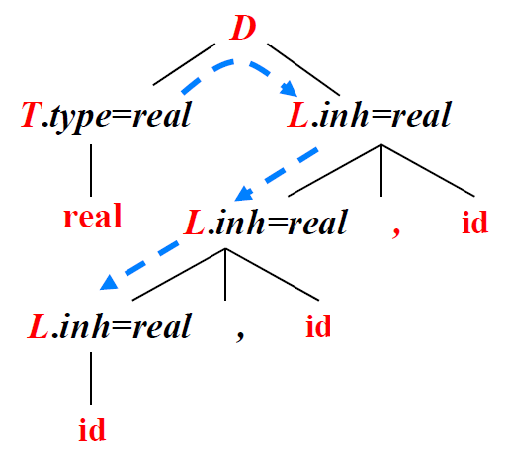
※例※
句子real id1,id2,id3的分析树
产生式 | 语义规则
D→TL T→int T→real L→L1,id L→id | L.inh:=T.type T.type:=integer T.type:=real L1.inh:=L.inh Addtype(id.entry,L.inh) Addtype(id.entry,L.inh)

Slide 23
强调
综合属性：“自下而上”传递信息。
继承属性：“自上而下”传递信息。
终结符只有综合属性，它们由词法分析器提供。
非终结符既可以有综合属性也可有继承属性。
文法开始符号可看成没有继承属性。

Slide 24
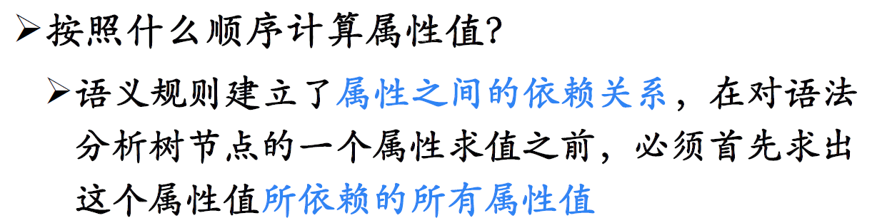
5.2 SDD的求值顺序
SDD为CFG中的文法符号设置语义属性。对于给定的输入串x，应用语义规则计算分析树中各结点对应的属性值。语义规则的计算可能产生代码、在符号表中存放信息、给出错误信息或执行任何其他动作。对输入符号串的翻译也就是根据语义规则对属性进行计算的结果。
输入串
→
分析树
→
依赖图
→
语义规则计算次序

Slide 25
5.2.1 依赖图
分析树中各节点的继承属性和综合属性间的依赖关系可以用有向图来描述，这种有向图称为依赖图。如果分析树中某个节点的属性b依赖于属性c，那么在该节点处b的语义规则必须在c的语义规则之后计算。
强调：在为一棵分析树构造依赖图之前，为每一个包含过程调用的语义规则引入一个虚综合属性b，这样把每一个语义规则都写成
b := f(c1,c2,…,ck)
的形式。依赖图中为每一个属性设置一个结点，如果属性b依赖于属性c，则从属性c的结点有一条有向边连到属性b的结点。

Slide 26
※举例※
例5.4 当下面的产生式应用于分析树时，产生的依赖图如图。
产生式 语义规则
E1－>E1+E2 E.val := E1.val+E2.val
根据规则，画出依赖图
画出分析树
.
val
E
分析树无箭头，依赖图是有向图
E1
＋
E2
.
val
.
val
图中虚线表示的是分析树，它不是依赖图中的一部分。

Slide 27

例5.5
D
5,7,9调用函数为f(id.entry,L.inh),因此5指向6，id的entry也指向6
T.type=real
4
type
5 in
L.inh=real
6
7 in
L.inh=real
8
,
id3
3 entry
real
9 in
L.inh=real
10
,
id2
2 entry
id1
1 entry
对语法树中每一结点,对其文法符号每一属性
在依赖图中建立一个结点,如上图所示
注意,从结点5用到的语义规则中有一个
过程调用,所以要引入虚综合属性,为结点6
最后就比较简单了,根据语义规则来连接结点
结点7,9也是同理
首先,画出其语法分析树

Slide 28
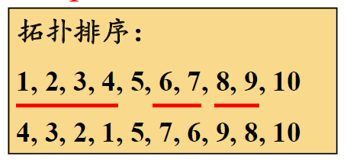
5.2.2 计算顺序
无环有向图的拓扑排序是图中节点m₁，m₂，…，m_{k}的这样一种排序：若m_{i}->m_{j}是从m_{i}到m_{j}的边，那么在此排序中m_{i}先于m_{j}。
依赖图的任何拓扑排序都给出了一个分析树中各节点语义规则计算的正确顺序，即在计算f之前，语义规则b:=f(c1, c2,…,ck)中的依赖属性c1,c2,…,ck都是已知的。

Slide 29
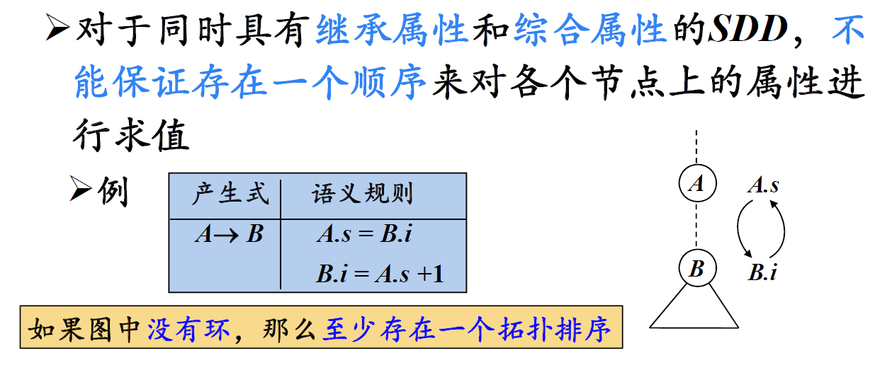

Slide 30
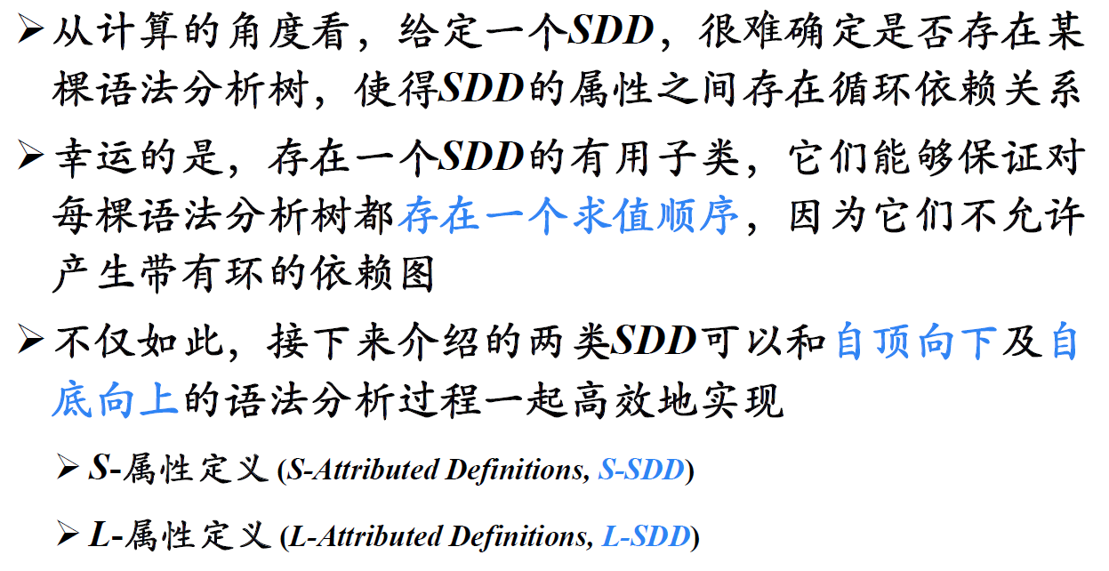

Slide 31
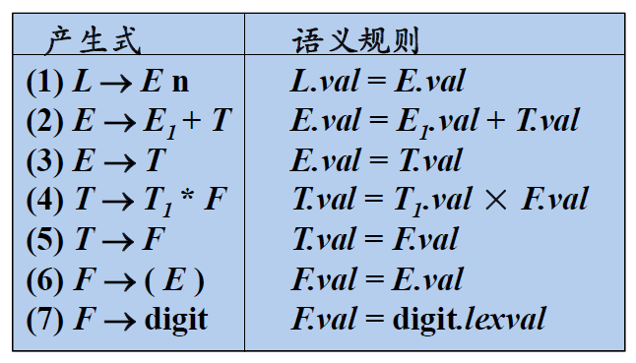
5.2.3 S属性定义
如果一个SDD的每个属性都是综合属性，它就是S属性的。
如果一个SDD是S属性的，则可以按照分析树结点的任何自底向上顺序计算各个属性的值，并可以在自底向上的语法分析过程中实现。

Slide 32
5.2.3 L属性定义
这类SDD的思想是在一个产生式体所关联的各个属性之间，依赖图的边总是从左到右，而不能从右到左（因此称为L属性的）。准确的说，
如果对于每个产生式A－>X1X2…Xn，其每个语义规则中的每个属性或者是综合属性，或者是Xj（1<=j<=n) 的一个继承属性且这个继承属性仅依赖于：
a. 产生式Xj的左边符号X1，X2，…,Xj-1的属性
b. A的继承属性
S-属性文法是L-属性文法吗？？？
S-属性文法是L-属性文法。
因为a，b限制只用于继承属性

Slide 33
这个是L-属性文法吗？？
产生式 | 语义规则
A→LM A→QR | L.i := l (A.i ) M.i := m (l.s ) R.i := r (A.i ) Q.i := q (R.s ) A.s := f (Q.s )
NO
因为文法符号Q的继承属性Q.i依赖于它右边的文法符号的属性
提出目的：如果某结点的继承属性在访问它之前都能全部计算出来，就可以使用一遍遍历的方式实现属性文法语义规则的计算，就可以在语法分析的同时完成语义规则的计算，把构造分析树和遍历分析树进行语义计算合成一遍。

Slide 34
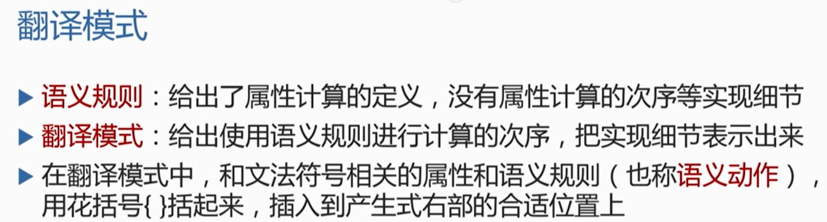
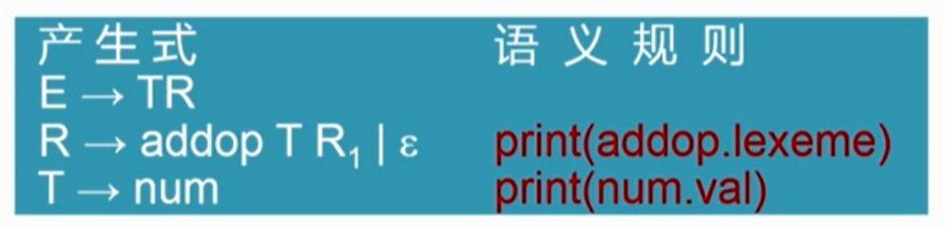
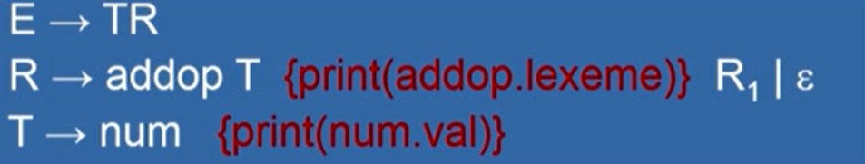
翻译方案

Slide 35
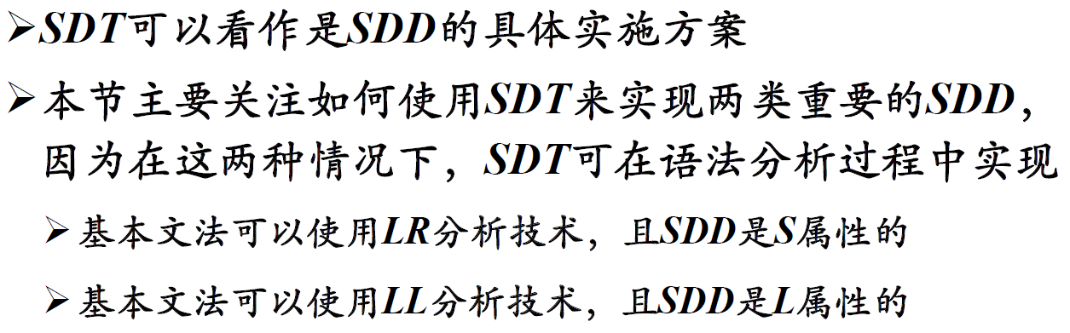
5.4 语法制导的翻译方案
语法制导的翻译方案（syntax-directed translation scheme,SDT）是语法制导定义的一种补充，是在产生式体中嵌入了程序片段的一个上下文无关文法。

Slide 36
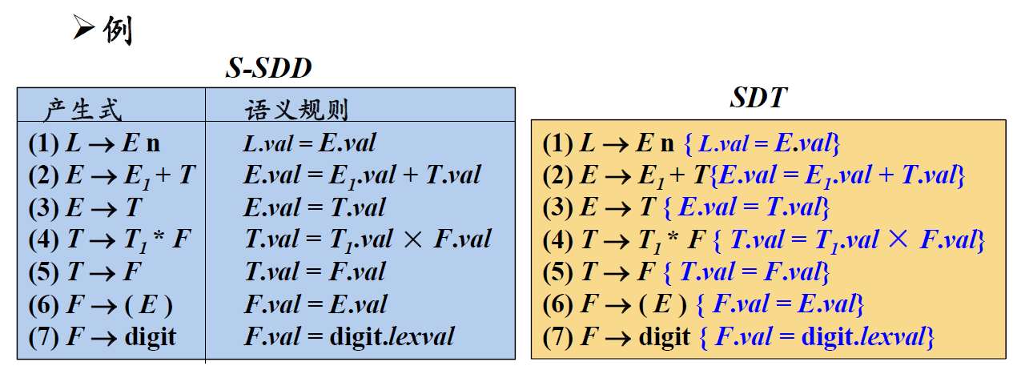
对于第一种SDD，可以构造出后缀翻译方案来实现
5.4.1 后缀翻译方案
所有动作都在产生式最右端的SDT称为后缀翻译方案。其中的每个动作都放在产生式的最后，并且按照这个产生式将产生式体归约为产生式头时执行这个动作。

Slide 37
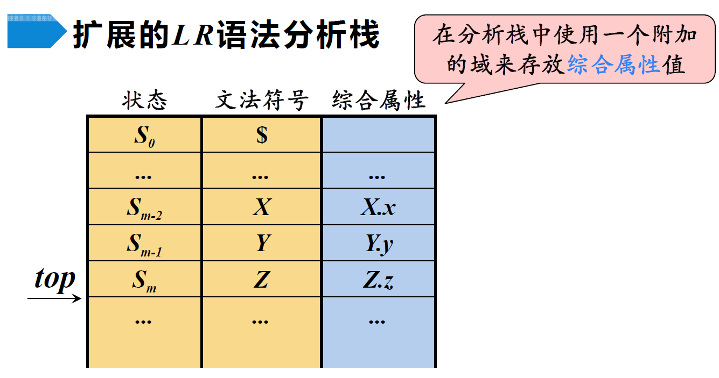
5.4.2 后缀SDT的语法分析栈实现
后缀SDT可以在LR语法分析过程中实现，当归约发生时执行相应的语义动作。

Slide 38
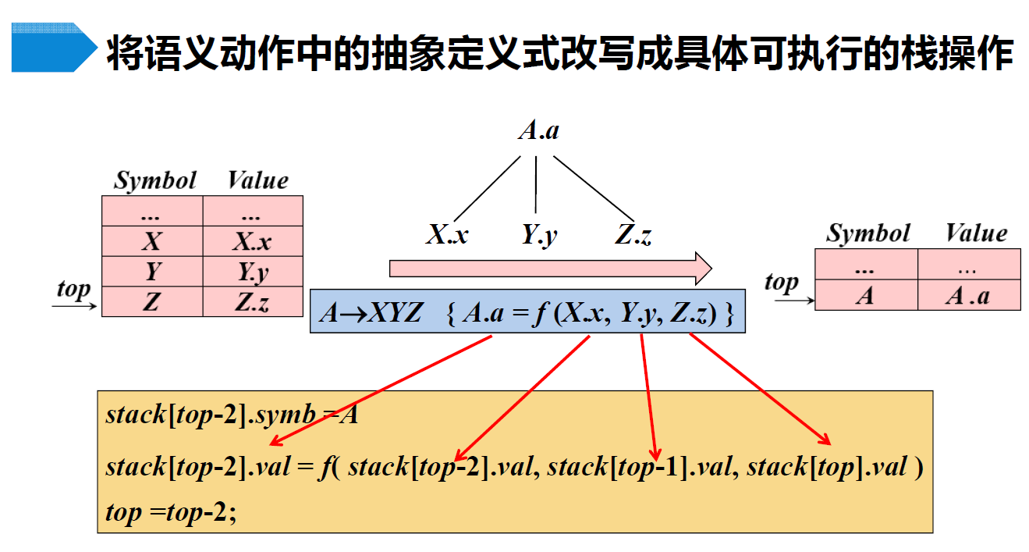

Slide 39
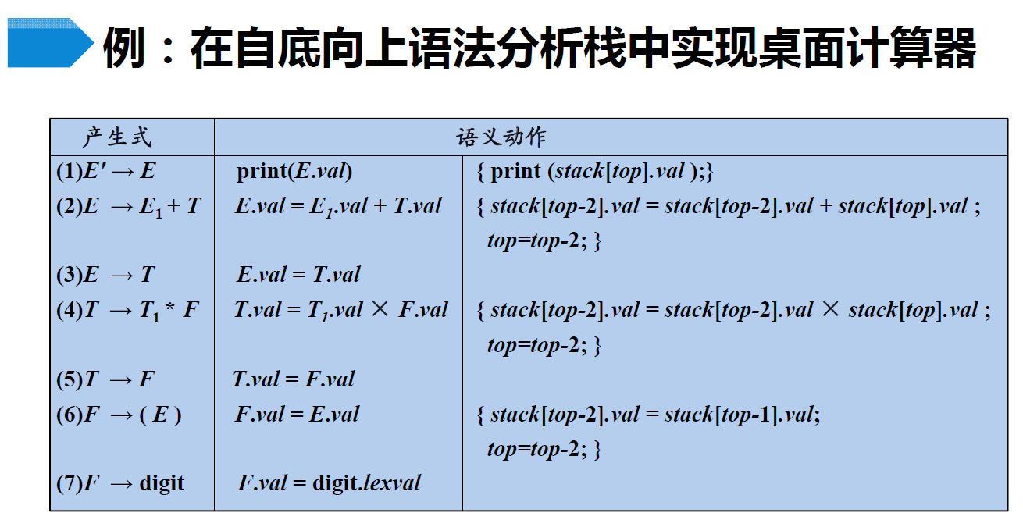

Slide 40
对于基础文法可以用LL分析技术，SDD是L属性的
5.4.5 L属性定义的SDT
将一个L属性的SDD转换为一个SDT的规则如下：
（1）把计算某个非终结符A的继承属性的动作插入到产生式体中紧靠在A的本次出现之前的位置上。
（2）将计算一个产生式头的综合属性的动作放置在这个产生式体的最右端。

Slide 41
例5.19 对于产生式：
S -> while (C) S₁
生成中间代码。
使用下面的属性生成中间代码：
（1）继承属性S.next是必须在S执行结束之后执行的代码的开始处标号。
（2）综合属性S.code是中间代码的序列，实现了语句S，并在最后有一条跳转到S.next的指令。
（3）继承属性C.true是必须在C为真时执行的代码开始处的标号。
（4）继承属性C.false是必须在C为假时执行的代码开始处的标号。
（5）综合属性C.code是一个中间代码序列，实现了表达式C，并根据C的真假跳转到C.true或C.false。

Slide 42
S -> while (C) S1 L1=new();
L2=new();
S1.next=L1;
C.false=S.next;
C.true=L2;
S.code=label || L1 || C.code || label || L2 || S1.code
图5-27 while语句的SDD

Slide 43
S -> while ( { L1 = new(); L2=new(); C.false=S.next; C.true=L2; }
C ) { S1.next=L1;}
S1 { S.code=label || L1 || C.code || label || L2 || S1.code }
图5-28 while语句的SDT

Slide 44
5.5 实现L属性的SDD
在语法分析过程中进行翻译的方法，包括：
使用一个递归下降语法分析器，它为每个非终结符都建立一个函数，该函数以参数的方式接收A的继承属性，并返回A的综合属性。
使用一个递归下降语法分析器，以边扫描边生成的方式生成代码。
与LL语法分析器结合，实现一个SDT。属性的值放在语法分析栈中，而各个规则从栈中的已知位置获取需要的属性值。
与LR语法分析器结合，实现一个SDT。

Slide 45
总 结
语义规则的两种描述方法：语法制导定义和翻译模式
基本概念：继承属性、综合属性、S属性定义、L属性定义
S属性的自下而上计算

Slide 46
复 习
例1：中科院计算所 研究生试题
程序的文法如下：
P → D
D → D ；D | id:T | proc id ；D ；S
写一个语法制导定义，打印该程序一共声明了多少个 id?
解：为D设置一个综合属性i，用于计算D中含id的个数。
产生式 语义规则
P→D {printf(D.i)；}
D→D1；D2 {D.i :=D1.i＋D2.i；}
D→id：T {D.i :=1；}
D→proc id；D1；S {D.i :=D1.i＋1；}

Slide 47
例2：（清华大学 研究生试题）
令 S.val 为文法 G[S] 生成的二进制数的值，例如对输入串 101.101 则 S.val=5.625 。按照语法制导翻译方法的思想，给出计算 S.val 的相应的语义规则。
G[S] ：S → L . R | L
L → L B | B
R → B R | B
B → 0 | 1
S
L
.
R
L
B
B
R
L
B
B
R
B
B
S → L . R S. val := L. val + R. val
S → L S. val := L. val
L → L1 B L. val := L1. val ×2 + B. val
L → B L. val := B. val
R → B R1 R. val := R1. val / 2 + B. val / 2
R → B R. val := B. val / 2
B → 0 B. val := 0
B → 1 B. val := 1

